Slide 1
NUEVO SISTEMA DE HORARIOS CON IA por NovaSoftware

Slide 2

NOVASOFTWARE
La elección ganadora
Equipo muy diverso y dinámico, con expertos en muchas áreas TI.
Amplia experiencia en el sector, veteranos en la realización de este tipo de proyectos.
Notes:
Somos expertos en muchas áreas TI:
Ciberseguridad, telecomunicaciones y computadores.

Slide 3
SISTEMA DE HORARIOS POR IA
1
Una solución HorarIA

Slide 4
HorarIA
HorarIA y TIESA
HorarIA es una solución innovadora ofrecida por TIESA para la generación de horarios mediante un modelo de inteligencia artificial.
Somos partners de TIESA desde hace mucho tiempo, y tenemos amplia experiencia implementando HorarIA.
Es la solución ideal para el entorno universitario.

Slide 5
¿POR QUÉ IA?
La IA permite una solución inteligente, que se adapta dinámicamente a los cambios.
Provee la construcción de un sistema eficaz y duradero.
Notes:
[Después del primer párrafo, para rematar]
Un modelo entrenado por IA en este contexto permite construir horarios válidos para las condiciones.
Esto tiene como consecuencia un sistema eficaz y duradero, adaptable a nuevas situaciones.

Slide 6
DESCRIPCIÓN TÉCNICA DEL TRABAJO
2
Creación de un sistema eficaz y seguro.

Slide 7
Entrenamiento del modelo de IA
Se recopilan datos de las condiciones del entorno de la universidad.
Oferta de grados.
Cierre parcial o total de facultades.
Distancia entre centros docentes.
Profesores disponibles.
Estos datos son procesados para el entrenamiento de un modelo capaz de fabricar horarios adecuados.

Slide 8
Servidor principal
Características técnicas
Intel Xeon Gold 16-core
128 Gb de RAM
Sistemas de alimentación redundantes
TPM
Windows Server 2022
Servicios alojados
Aplicación web.
Generación de horarios.
Software de seguridad.
Sistema de respuesta a incidentes.
Notes:
Especificaciones técnicas --- procesador de servidor con 16 cores y 128 gb de ram, sobrado para tener una aplicación web y generar horarios a demanda.
Sistemas redundantes para que no se quede sin electricidad
TPM – trust platform module → modulo hardware de seguridad
SO Windows server
Servicios: aplicación web, generación de horarios, software de seguridad, sistema de respuesta a incidente.

Slide 9
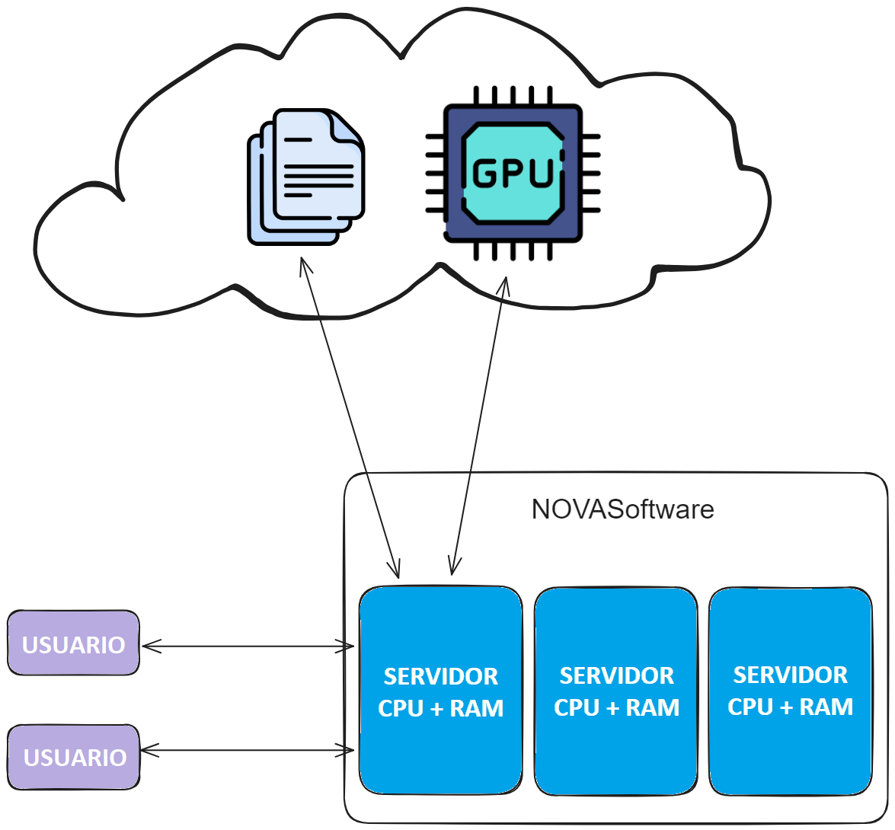
Back-Up y redundancia
Sistema Híbrido
Escalabilidad y prestaciones de la nube (10TB de almacenamiento)
Mantenimiento y atención de un sistema local.
Facilidad de traspaso.
Una solución eficaz y económica.
Notes:
Este sistema tiene in-house la potencia bruta y externaliza el almacenamiento y la GPU (por si hiciera falta entrenar otra vez la red neuronal).
Facilidad de traspaso: para trasladar el proyecto a otros o a la universidad misma.

Slide 10
PLANIFICACIÓN TEMPORAL
3
Finalización antes del próximo curso

Slide 11
Hitos del proyecto
Recopilación de datos
Implementación del sistema.
Formación del personal
1
3
5
3
5
2
4
6
2
4
6
Entrenamiento del modelo de IA
Elaboración de los nuevos horarios
Controles finales y cierre
Notes:
We have divided the stages in 6 stages, these are not the ones included on the WBS, its a division made for the customer.
Recopilación de datos – data collection
Entrenamiento del modelo de IA → IA model training
Implementación del sistema → system implementation
Elaboración de nuevos horarios → new schedule elaboration
Formación del personal → personnel training
Controles finales y cierre → final controls and Project closure

Slide 12
Planificación de tareas
 | 11/23 | 12/23 | 1/24 | 2/24 | 3/24 | 4/24 | 5/24 | 6/24 | 7/24 | 8/24
Datos
Modelo de IA
Implementación
Nuevos horarios
Formación
Cierre
Notes:
We finish our Project in may.
So the green column is the month we have as time backup
The Orange column is the month were the Project is due, the 14 of july (we have 2 weeks that month)
The red month is too late.

Slide 13
Justificación económica
4
Pago cómodo y escalonado

Slide 14
Desglose por servicios
Material: servidor, licencias y herramientas.
Mano de obra: horas de trabajo.
Servicio: servicio de redundancia y mantenimiento.
Contingencias: seguro para contingencias de 5 años.
Total: 957.074 euros

Slide 15
Fraccionamiento de pagos
11/23
2/24
5/24
350.000€
357.000€
250.074€
Pago inicial
Pago intermedio.
Pago final.

Slide 16
Resumen
Solución ideal.
Equipo multidisciplinar y veterano.
Implementación tecnológica de vanguardia con atención al detalle.
Finalización para antes del próximo curso.
Pago cómodo y fraccionado.

Slide 17
Gracias por su atención
¿Preguntas?

